Slide 1


я НЕ устал, я НЕ ухожу
Как ВАШЕ выгорание может повлиять на ВЕСЬ отряд?

Slide 2

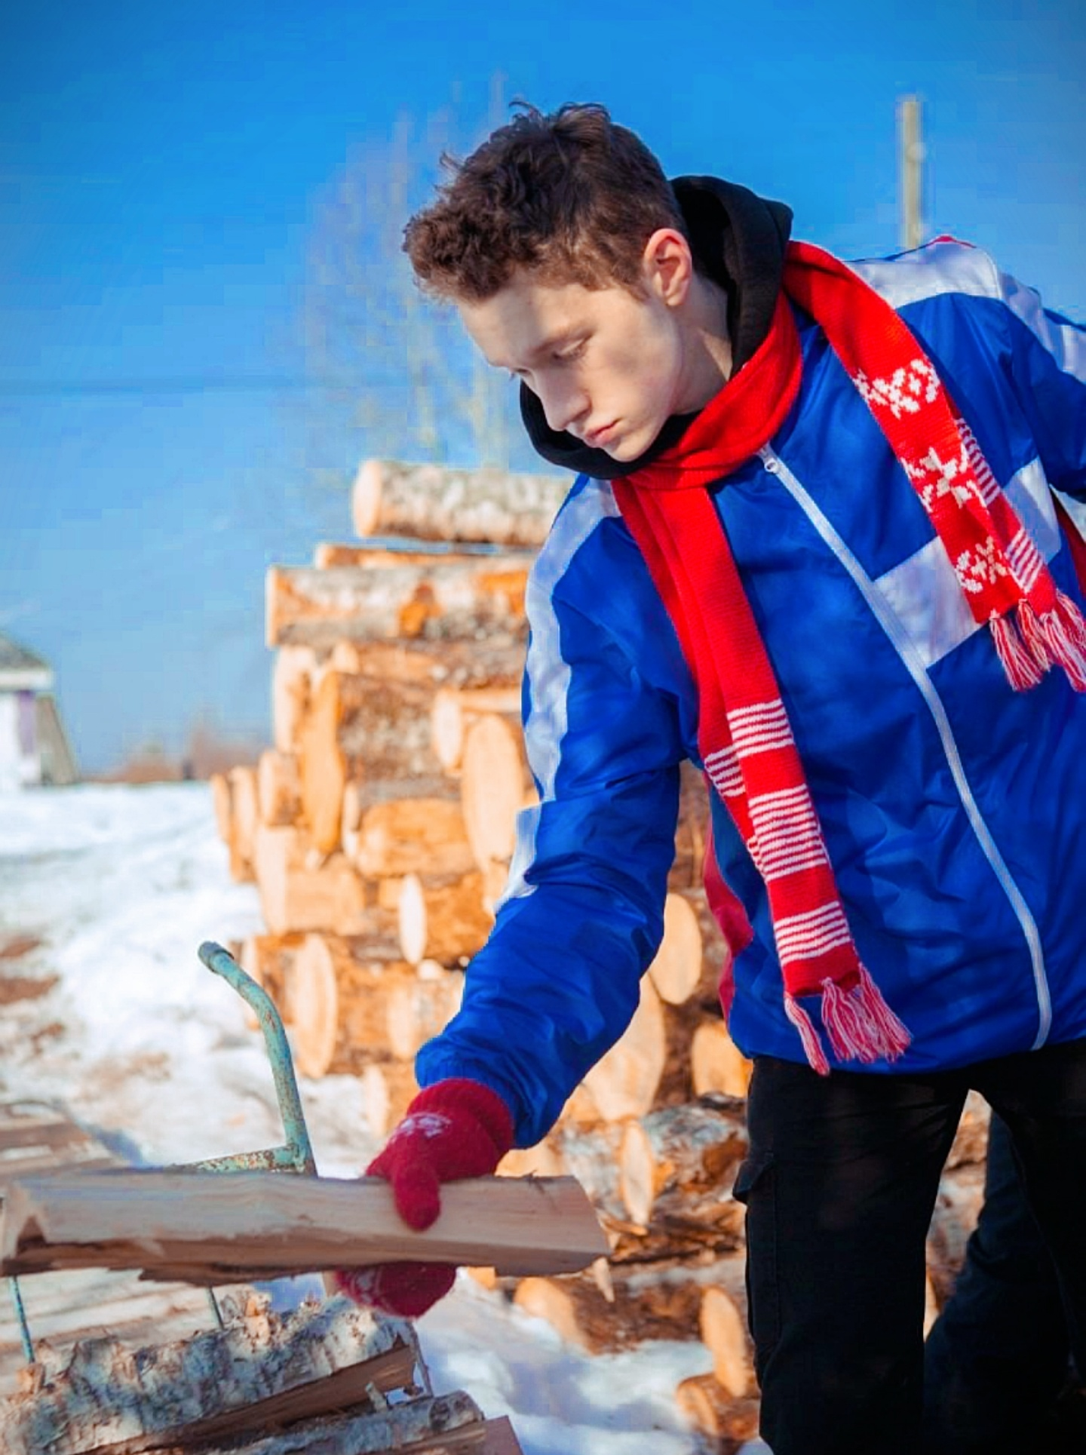
Познакомимся? (еще раз)
Иван Галушин
Боец лучшего СПО СЗФО и боец одного из самых старых ОПД Архангельской области
Финалист “Лиги тренеров РСО” 2025
Кто то из вас уже видел этот слайд

Slide 3
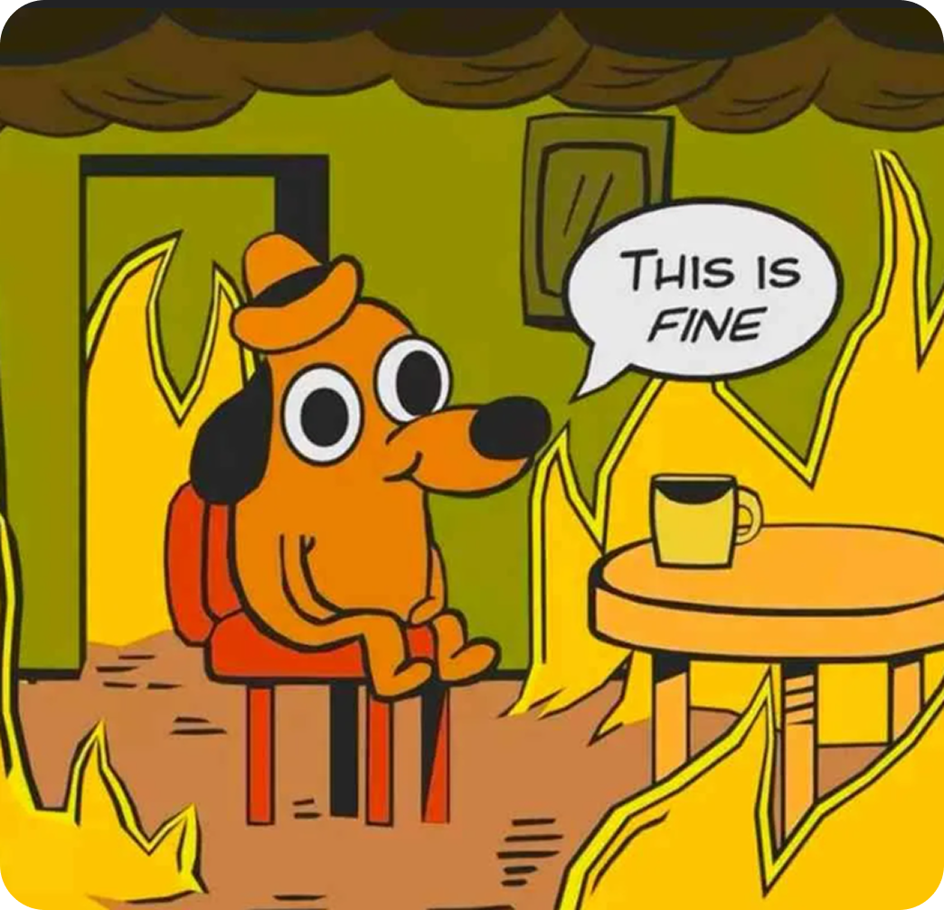
Узнаете?

Slide 4


Сегодня мы узнаем
Что такое выгорание
Как его «вылечить»
Всегда ли оно опасно?
Выгорание – это не усталость. Научимся диагностировать его на ранних этапах и различать его виды.
Выгорание – это медицинский факт. Научимся справляться со всеми этапами выгорания и закрепим профилактикой.
Выясним к чему оно может привести, какие у выгорания последствия. Узнаем в каких случаях выгорание - полезный сигнал.

Slide 5

Что такое выгорание?
И как его определить?
Notes:
Зумеры

Slide 6
Выгорание -
не прикол какой-то
Выгорание — это не лень и не усталость. Это синдром, описанный психологами. Оно может повлиять как на Вас, так и на людей находящихся рядом.
Выгорание можно предотвратить, если правильно его диагностировать и знать его стадии.

Slide 7

Стадии выгорания
Села батарейка
Эмоциональное истощение,
чувство опустошенности
Я – неудачник
Обесценивание успехов,
чувство некомпетентности
Мне всё равно
Цинизм,
проблемы кажутся надуманными

Slide 8
1 стадия
Села батарейка

Slide 9


Slide 10
ПОЧЕМУ БАТАРЕЙКА САДИТСЯ?

Slide 11

ПОЧЕМУ БАТАРЕЙКА САДИТСЯ?
эмоциональная губка
большая нагрузка
роль «буфера»
перфекционизм
синдром самозванца

Slide 12
2 стадия
Мне всё равно

Slide 14
Откуда это состояние?
Состояние «мне всё равно» — это крик о помощи психики, которая больше не может справляться с нагрузкой.
Это состояние происходит при потере личных ресурсов –
энергии, времени, эмоций.
Это состояние считается опасным, так как игнорирование безразличия и цинизма приводит к тяжелым ситуациям, как для Вас, так и для коллектива

Slide 15
3 стадия
Я - неудачник

Slide 16

Редукция профессиональных достижений
Состояние «я неудачник» — это глубокое и устойчивое ощущение собственной несостоятельности, которое формируется на стыке мыслей, эмоций и поведения. Это не просто плохое настроение, а искаженная картина реальности, которая влияет на все сферы жизни. Состояние «я неудачник» — это ложь, которую ваш мозг научился считать правдой.
Включается негативный внутренний диалог.
Постоянное чувство стыда, вины, опустошенности и тревоги.
Человек саботирует свои же шансы на успех.

Slide 17
На какой ты стадии?
Диагностика выгорания

Slide 18
Методы определения стадии выгорания
Светофор выгорания
«Чек-Лист» тревожных звоночков
Шкала моего напряжения
Обратиться к специалисту
Задай себе вопрос: “Все ли сейчас у меня хорошо?”.
Из практики 3 цветного ответа можно понять когда и как действовать.
Раздели свои проблемы на четыре группы: физические, эмоциональные и поведенческие и интеллектуальные
Выпиши какой у тебя текущий уровень энергии, раздражительности и удовлетворенности. Оцени каждый уровень от 0 до 10.
Обратись к психологу, он поможет правильно понять текущий уровень напряженности и загруженности.
P.S Обычно это платно

Slide 19












Я афигенный (ая)

Slide 20
Инструменты анти-выгорания
Техника «стеклянной стены»
Магия слова “ВМЕСТЕ”
Ставим несгораемые границы
Делегируйте и просите о помощи
Представляем между собой и проблемой бойца стеклянную стену. Вы его также слышите и видите, но не даете его проблеме проникнуть внутрь себя.
Меняем позицию с «спасателя» на позицию «помощника». Предлагаем совместные решения проблемы.
Четко обозначаем рабочие временные рамки, когда мы можем работать и помогать.
Вопрос вне рамок? – Можем смело его отложить (Если это не ЧП)
Вы не один.
Вы также можете смело обратиться за помощью.
Ваша команда – это командир и комиссар.
Не бойтесь делегировать свои задачи в трудный период, вы тоже человек

Slide 21
ПРАКТИКА

Slide 22
Как твое
отрицательно повлияет на:
выгорание
коллектив
тебя самого
потеря эффективности
раздражительность
усталость
потеря авторитета
срывы
тревожность
потеря коммуникации
апатия
замедление прогресса
«туман в голове»
пропуск дедлайнов
цинизм
бессонница
уход бойцов

Slide 23
выгорание
сможем ли мы найти в этом слове плюсы?

Slide 24
Как твое
положительно повлияет на:
выгорание
Переосмысление ценностей
Повышение самопонимания
«Живой пример» для других
Улучшение системы
Вы начинаете задавать себе вопросы: “Зачем я вообще это делаю?”.
Вы отказываетесь от нездорового перфекционизма.
Вы строите границы.
Вы начинаете понимать свои пределы. Узнаете свои источники заряда и энергии. Бесценный опыт для построения дальнейшего будущего.
Пройдя через кризис, вы можете стать источником мотивации для других бойцов. То, что пережили вы, может стать опытом для всего отряда.
Если выгорает методист – значит систем сдала.
Это заставляет пересмотреть все рабочие процессы и дать толчок прогрессу.

Slide 25

Что по итогу?
Выгорание — это ядовитый цветок, который может иногда дать семя мудрости. Но гораздо безопаснее и эффективнее выращивать мудрость в своем саду осознанности, не доводя себя до отравления.
- Вместо того чтобы ждать, пока выгорание заставит вас пересмотреть ценности — регулярно (каждые 3-6 месяцев) самостоятельно задавайте себе эти вопросы: «Туда ли я иду? Что я хочу на самом деле?».
- Вместо того чтобы выгоранием узнавать свои пределы — сознательно экспериментируйте с нагрузкой, отдыхом и графиком, чтобы найти свой оптимальный режим до срыва.
- Вместо того чтобы ваше выгорание стало уроком для отряда — станьте примером проактивной заботы о себе.

Slide 26
Время поболтать!
Отвечу на любые ваши вопросы
@Vanilb_ka @jdem_radocty

Slide 27
Иван
Галушин
@Vanilb_ka @jdem_radocty

